Slide 3

磨尖课07 焦点三角形面积公式与内切圆性质
磨尖点一 焦点三角形面积问题
磨尖点二 焦点三角形内切圆问题

Slide 4
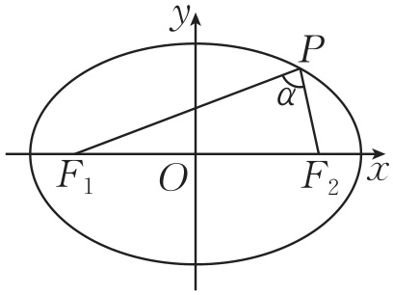
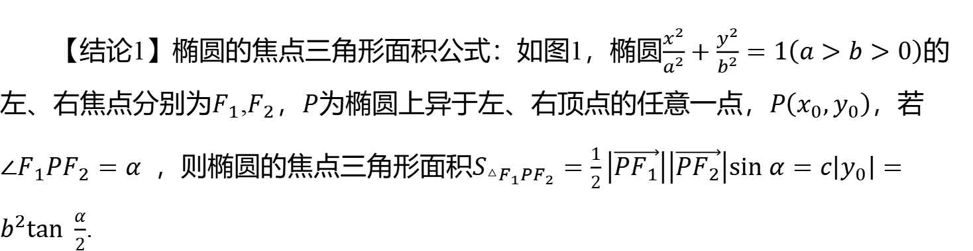
一、焦点三角形面积公式
【结论1】椭圆的焦点三角形面积公式：如图1，椭圆$\frac{x^{2}}{a^{2}}+\frac{y^{2}}{b^{2}}=1\left(a>b>0\right)$的左、右焦点分别为$F_{1}$,$F_{2}$，$P$为椭圆上异于左、右顶点的任意一点，$P\left(x_{0},y_{0}\right)$，若$∠F_{1}PF_{2}=α$ ，则椭圆的焦点三角形面积$S_{△F_{1}PF_{2}}=\frac{1}{2}\left|\vec{PF_{1}}\right|\left|\vec{PF_{2}}\right|sin α=c\left|y_{0}\right|=b^{2}tan \frac{α}{2}$ .
图1
特别地，当$∠F_{1}PF_{2}={90}^{∘}$ 时，有$S_{△F_{1}PF_{2}}=b^{2}$ .

Slide 5
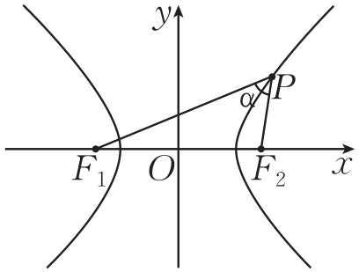
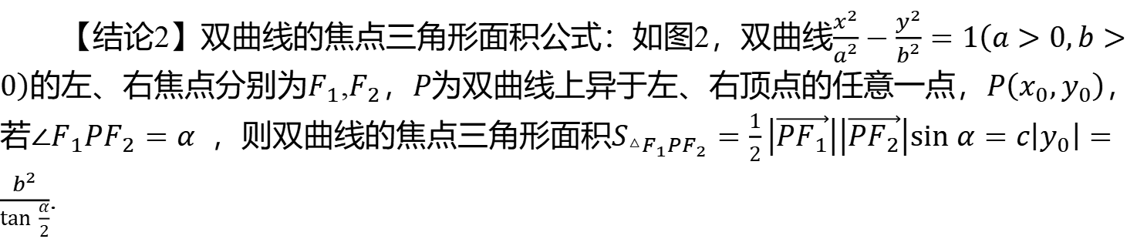
【结论2】双曲线的焦点三角形面积公式：如图2，双曲线$\frac{x^{2}}{a^{2}}−\frac{y^{2}}{b^{2}}=1\left(a>0,b>0\right)$的左、右焦点分别为$F_{1}$,$F_{2}$，$P$为双曲线上异于左、右顶点的任意一点，$P\left(x_{0},y_{0}\right)$，若$∠F_{1}PF_{2}=α$ ，则双曲线的焦点三角形面积$S_{△F_{1}PF_{2}}=\frac{1}{2}\left|\vec{PF_{1}}\right|\left|\vec{PF_{2}}\right|sin α=c\left|y_{0}\right|=\frac{b^{2}}{tan \frac{α}{2}}$ .
图2
特别地，当$∠F_{1}PF_{2}={90}^{∘}$ 时，有$S_{△F_{1}PF_{2}}=b^{2}$ .

Slide 6
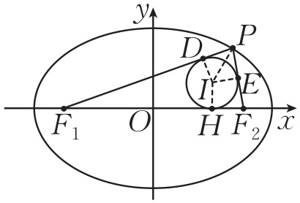
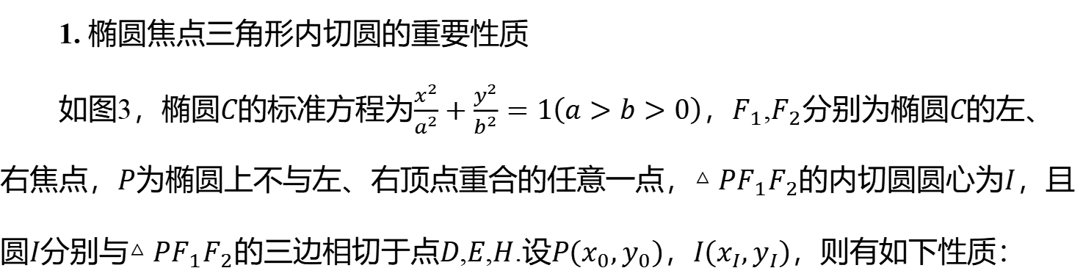
二、焦点三角形内切圆
1. 椭圆焦点三角形内切圆的重要性质
如图3，椭圆$C$的标准方程为$\frac{x^{2}}{a^{2}}+\frac{y^{2}}{b^{2}}=1\left(a>b>0\right)$，$F_{1}$,$F_{2}$分别为椭圆$C$ 的左、
右焦点，$P$为椭圆上不与左、右顶点重合的任意一点，$△PF_{1}F_{2}$的内切圆圆心为$I$ ，且
圆$I$分别与$△PF_{1}F_{2}$的三边相切于点$D$,$E$,$H$.设$P\left(x_{0},y_{0}\right)$，$I\left(x_{I},y_{I}\right)$ ，则有如下性质：
图3

Slide 7
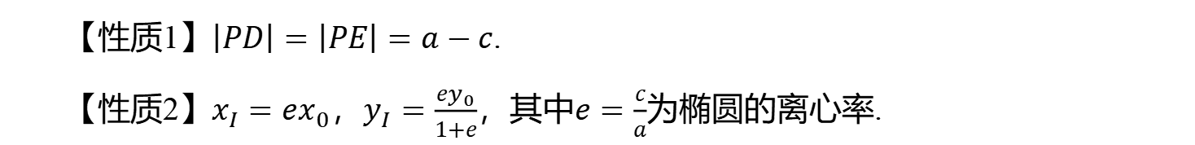
【性质1】$\left|PD\right|=\left|PE\right|=a−c$ .
【性质2】$x_{I}=ex_{0}$，$y_{I}=\frac{ey_{0}}{1+e}$，其中$e=\frac{c}{a}$ 为椭圆的离心率.

Slide 8
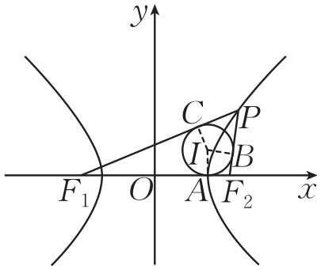
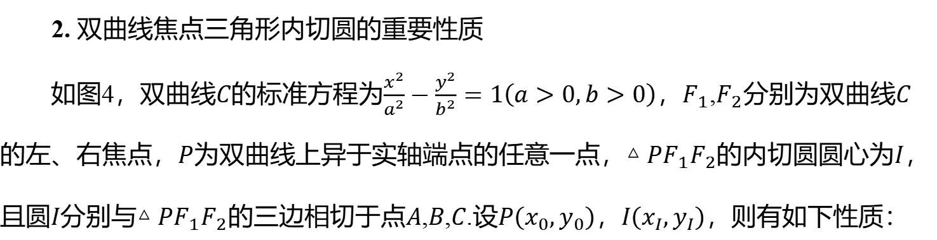
2. 双曲线焦点三角形内切圆的重要性质
如图4，双曲线$C$的标准方程为$\frac{x^{2}}{a^{2}}−\frac{y^{2}}{b^{2}}=1\left(a>0,b>0\right)$，$F_{1}$,$F_{2}$分别为双曲线$C$
的左、右焦点，$P$为双曲线上异于实轴端点的任意一点，$△PF_{1}F_{2}$的内切圆圆心为$I$ ，
且圆$I$分别与$△PF_{1}F_{2}$的三边相切于点$A$,$B$,$C$.设$P\left(x_{0},y_{0}\right)$，$I\left(x_{I},y_{I}\right)$ ，则有如下性质：
图4

Slide 9
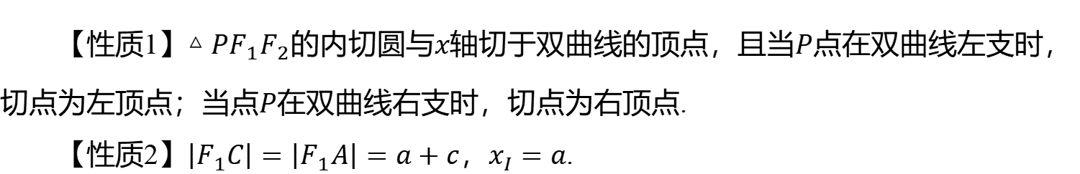
【性质1】$△PF_{1}F_{2}$的内切圆与$x$轴切于双曲线的顶点，且当$P$ 点在双曲线左支时，
切点为左顶点；当点$P$ 在双曲线右支时，切点为右顶点.
【性质2】$\left|F_{1}C\right|=\left|F_{1}A\right|=a+c$，$x_{I}=a$ .

Slide 10
磨尖点一 焦点三角形面积问题

Slide 11
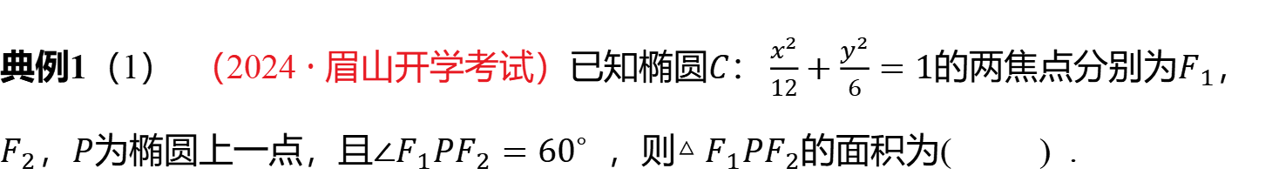
典例1（1） （2024 · 眉山开学考试）已知椭圆$C\text{：}\frac{x^{2}}{12}+\frac{y^{2}}{6}=1$的两焦点分别为$F_{1}$，$F_{2}$，$P$为椭圆上一点，且$∠F_{1}PF_{2}={60}^{∘}$ ，则$△F_{1}PF_{2}$ 的面积为( ) .
B
A.6 B.$2\sqrt{3}$ C.$4\sqrt{3}$ D.$6\sqrt{3}$
解析 由椭圆焦点三角形面积公式,得$S_{△F_{1}PF_{2}}=b^{2}tan \frac{θ}{2}=6×\frac{\sqrt{3}}{3}=2\sqrt{3}$ .故选B.

Slide 12
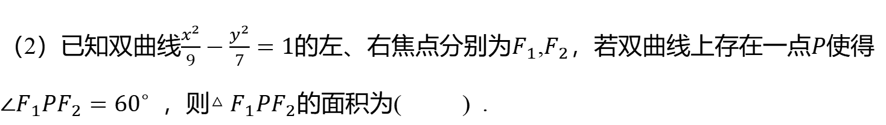
（2）已知双曲线$\frac{x^{2}}{9}−\frac{y^{2}}{7}=1$的左、右焦点分别为$F_{1}$,$F_{2}$，若双曲线上存在一点$P$使得$∠F_{1}PF_{2}={60}^{∘}$ ，则$△F_{1}PF_{2}$ 的面积为( ) .
C
A.$\frac{7\sqrt{3}}{3}$ B.$\frac{14\sqrt{3}}{3}$ C.$7\sqrt{3}$ D.$14\sqrt{3}$
解析 由双曲线焦点三角形面积公式有$S_{△F_{1}PF_{2}}=\frac{b^{2}}{tan \frac{θ}{2}}=\frac{7}{\frac{\sqrt{3}}{3}}=7\sqrt{3}$ .故选C.

Slide 13

在求圆锥曲线的焦点三角形面积时，根据题意选择适合的公式，注意结合圆锥曲线的定义、余弦定理、基本不等式等知识解题.

Slide 14

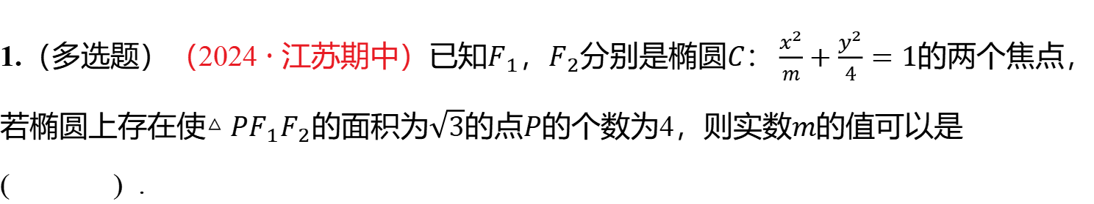
1.（多选题）（2024 · 江苏期中）已知$F_{1}$，$F_{2}$分别是椭圆$C\text{：}\frac{x^{2}}{m}+\frac{y^{2}}{4}=1$的两个焦点，若椭圆上存在使$△PF_{1}F_{2}$的面积为$\sqrt{3}$的点$P$的个数为4，则实数$m$ 的值可以是
( ) .
AD
A.2 B.3 C.$\frac{9}{2}$ D.5

Slide 15
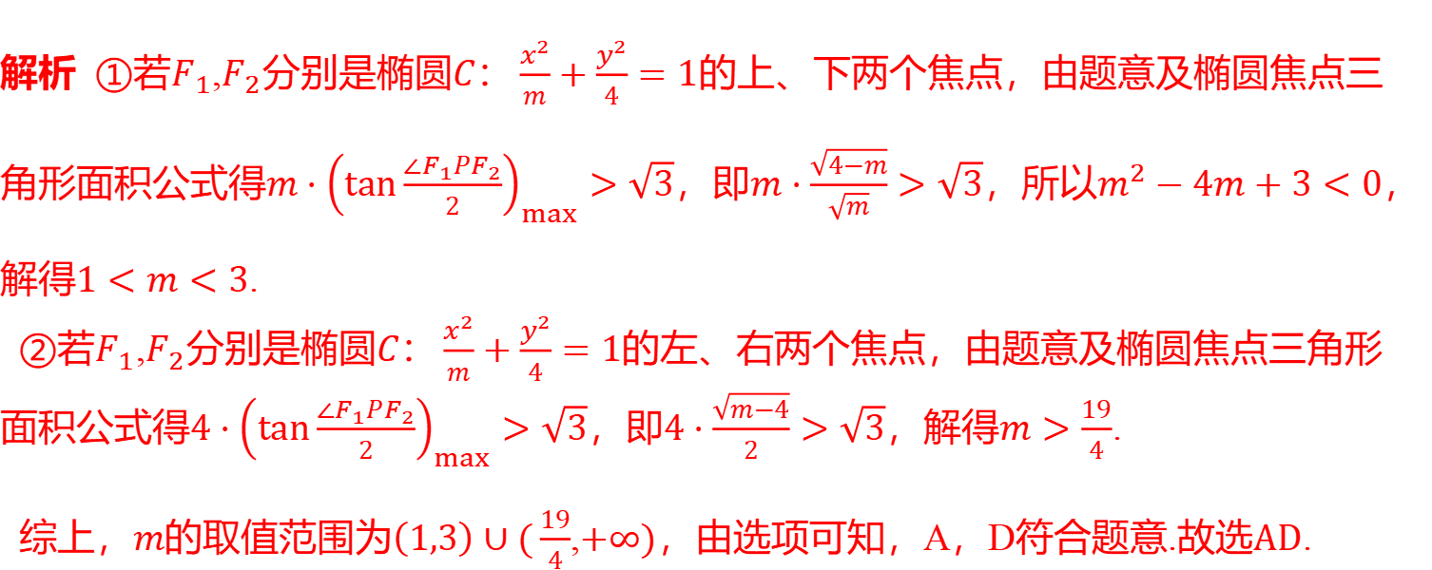
解析 ①若$F_{1}$,$F_{2}$分别是椭圆$C\text{：}\frac{x^{2}}{m}+\frac{y^{2}}{4}=1$ 的上、下两个焦点，由题意及椭圆焦点三
角形面积公式得$m⋅{\left(tan\frac{∠F_{1}PF_{2}}{2}\right)}_{max}>\sqrt{3}$，即$m⋅\frac{\sqrt{4−m}}{\sqrt{m}}>\sqrt{3}$，所以$m^{2}−4m+3<0$ ，
解得$1<m<3$ .
②若$F_{1}$,$F_{2}$分别是椭圆$C\text{：}\frac{x^{2}}{m}+\frac{y^{2}}{4}=1$ 的左、右两个焦点，由题意及椭圆焦点三角形
面积公式得$4⋅{\left(tan\frac{∠F_{1}PF_{2}}{2}\right)}_{max}>\sqrt{3}$，即$4⋅\frac{\sqrt{m−4}}{2}>\sqrt{3}$，解得$m>\frac{19}{4}$ .
综上，$m$的取值范围为$\left(1,3\right)∪(\frac{19}{4}$,$+∞)$，由选项可知，A，D符合题意.故选$AD$ .

Slide 16
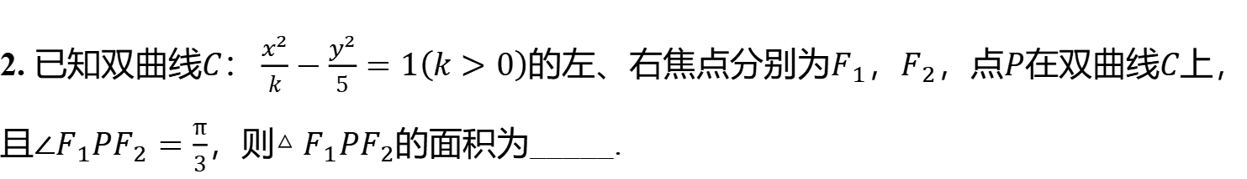
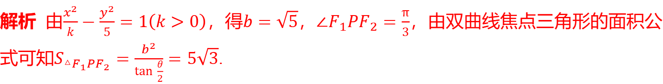

2. 已知双曲线$C\text{：}\frac{x^{2}}{k}−\frac{y^{2}}{5}=1\left(k>0\right)$的左、右焦点分别为$F_{1}$，$F_{2}$，点$P$在双曲线$C$上，且$∠F_{1}PF_{2}=\frac{π}{3}$，则$△F_{1}PF_{2}$ 的面积为_____.
$5\sqrt{3}$
解析 由$\frac{x^{2}}{k}−\frac{y^{2}}{5}=1\left(k>0\right)$，得$b=\sqrt{5}$，$∠F_{1}PF_{2}=\frac{π}{3}$，由双曲线焦点三角形的面积公式可知$S_{△F_{1}PF_{2}}=\frac{b^{2}}{tan \frac{θ}{2}}=5\sqrt{3}$ .

Slide 17
磨尖点二 焦点三角形内切圆问题

Slide 18
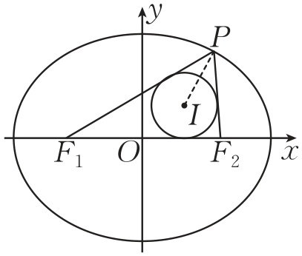
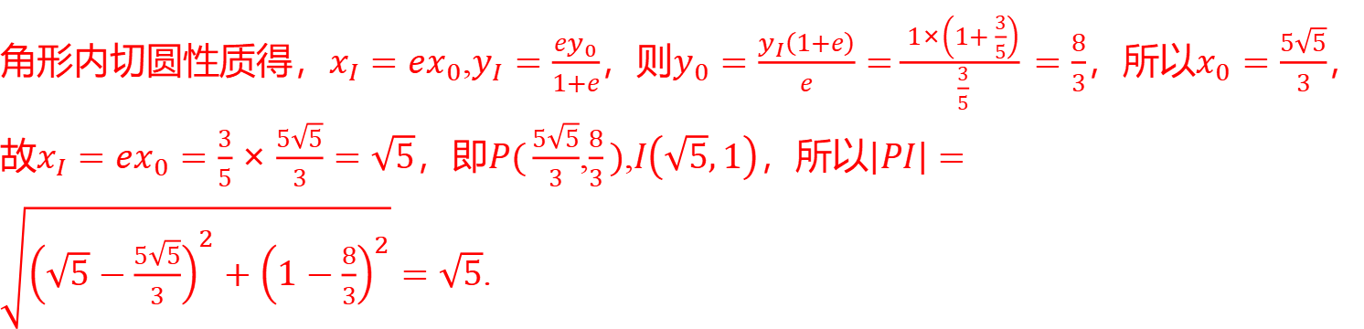
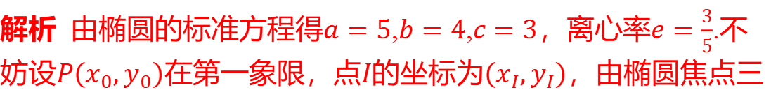

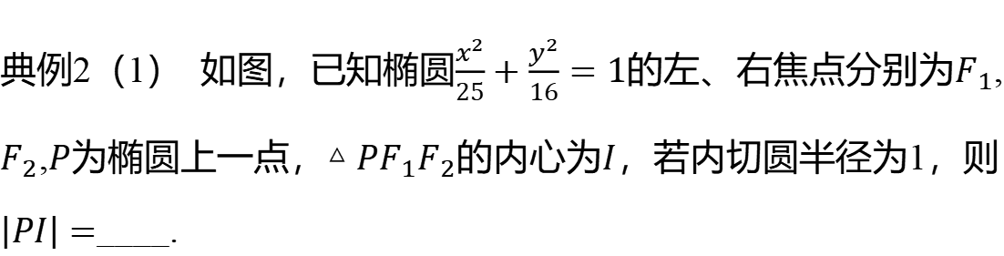
典例2（1） 如图，已知椭圆$\frac{x^{2}}{25}+\frac{y^{2}}{16}=1$的左、右焦点分别为$F_{1}$,$F_{2}$,$P$为椭圆上一点，$△PF_{1}F_{2}$的内心为$I$，若内切圆半径为1，则$\left|PI\right|=$ ____.
$\sqrt{5}$
解析 由椭圆的标准方程得$a=5$,$b=4$,$c=3$，离心率$e=\frac{3}{5}$ .不
妨设$P\left(x_{0},y_{0}\right)$在第一象限，点$I$的坐标为$\left(x_{I},y_{I}\right)$ ，由椭圆焦点三
角形内切圆性质得，$x_{I}=ex_{0}$,$y_{I}=\frac{ey_{0}}{1+e}$，则$y_{0}=\frac{y_{I}\left(1+e\right)}{e}=\frac{1×\left(1+\frac{3}{5}\right)}{\frac{3}{5}}=\frac{8}{3}$，所以$x_{0}=\frac{5\sqrt{5}}{3}$，故$x_{I}=ex_{0}=\frac{3}{5}×\frac{5\sqrt{5}}{3}=\sqrt{5}$，即$P(\frac{5\sqrt{5}}{3}$,$\frac{8}{3})$,$I\left(\sqrt{5},1\right)$，所以$\left|PI\right|=\sqrt{{\left(\sqrt{5}−\frac{5\sqrt{5}}{3}\right)}^{2}+{\left(1−\frac{8}{3}\right)}^{2}}=\sqrt{5}$ .

Slide 19
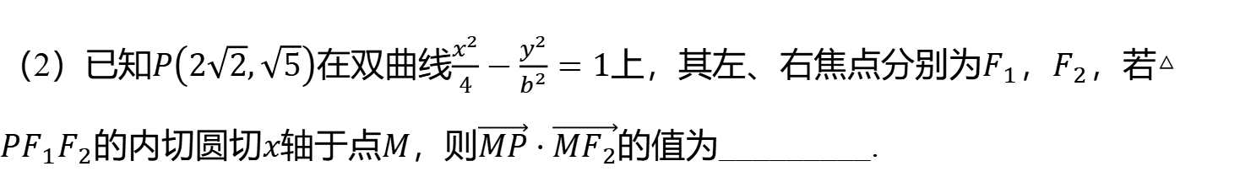
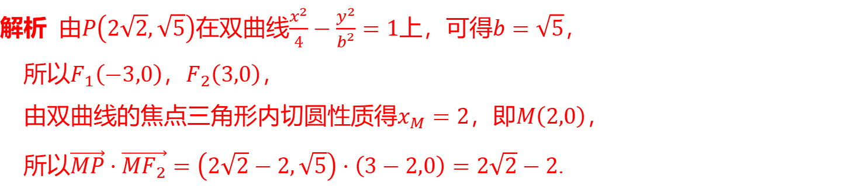

（2）已知$P\left(2\sqrt{2},\sqrt{5}\right)$在双曲线$\frac{x^{2}}{4}−\frac{y^{2}}{b^{2}}=1$上，其左、右焦点分别为$F_{1}$，$F_{2}$，若$△PF_{1}F_{2}$的内切圆切$x$轴于点$M$，则$\vec{MP}⋅\vec{MF_{2}}$ 的值为_________.
$2\sqrt{2}−2$
解析 由$P\left(2\sqrt{2},\sqrt{5}\right)$在双曲线$\frac{x^{2}}{4}−\frac{y^{2}}{b^{2}}=1$上，可得$b=\sqrt{5}$ ，
所以$F_{1}\left(−3,0\right)$，$F_{2}\left(3,0\right)$ ，
由双曲线的焦点三角形内切圆性质得$x_{M}=2$，即$M\left(2,0\right)$ ，
所以$\vec{MP}⋅\vec{MF_{2}}=\left(2\sqrt{2}−2,\sqrt{5}\right)⋅\left(3−2,0\right)=2\sqrt{2}−2$ .

Slide 20
在圆锥曲线中，焦点三角形是考查椭圆与双曲线第一定义的良好载体.焦点三角形结合圆，这样的试题难度一定不会小，而且常涉及中位线、角平分线、中垂线、相似等平面几何的知识.

Slide 21
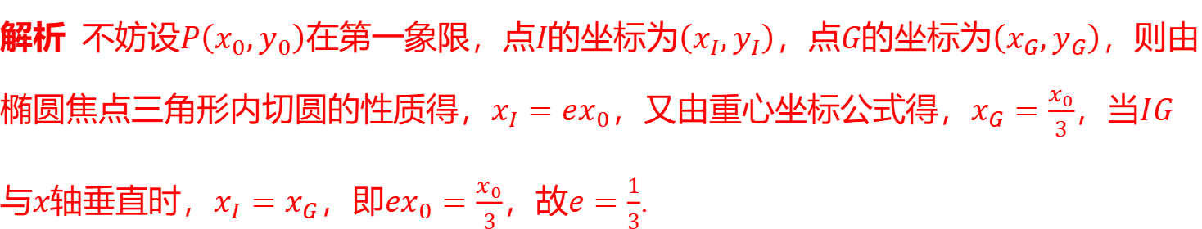

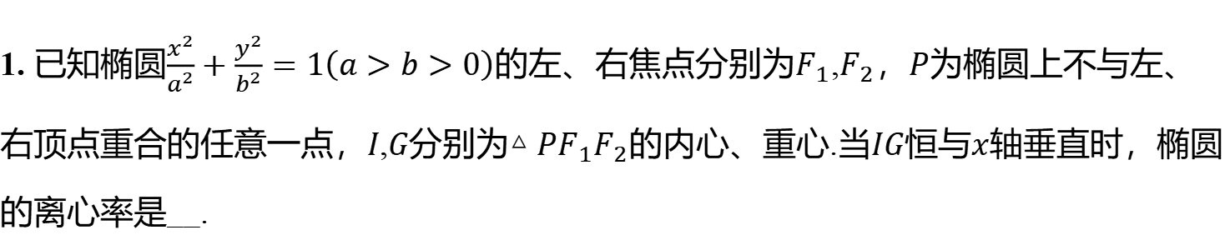
1. 已知椭圆$\frac{x^{2}}{a^{2}}+\frac{y^{2}}{b^{2}}=1\left(a>b>0\right)$的左、右焦点分别为$F_{1}$,$F_{2}$，$P$为椭圆上不与左、右顶点重合的任意一点，$I$,$G$分别为$△PF_{1}F_{2}$的内心、重心.当$IG$恒与$x$ 轴垂直时，椭圆的离心率是__.
$\frac{1}{3}$
解析 不妨设$P\left(x_{0},y_{0}\right)$在第一象限，点$I$的坐标为$\left(x_{I},y_{I}\right)$，点$G$的坐标为$\left(x_{G},y_{G}\right)$，则由椭圆焦点三角形内切圆的性质得，$x_{I}=ex_{0}$，又由重心坐标公式得，$x_{G}=\frac{x_{0}}{3}$，当$IG$与$x$轴垂直时，$x_{I}=x_{G}$，即$ex_{0}=\frac{x_{0}}{3}$，故$e=\frac{1}{3}$ .

Slide 22
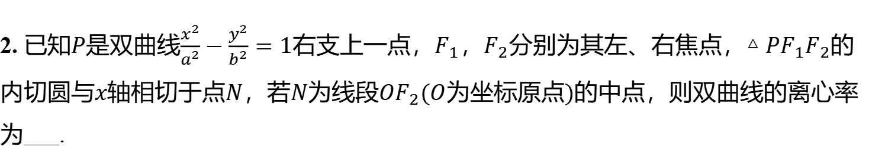
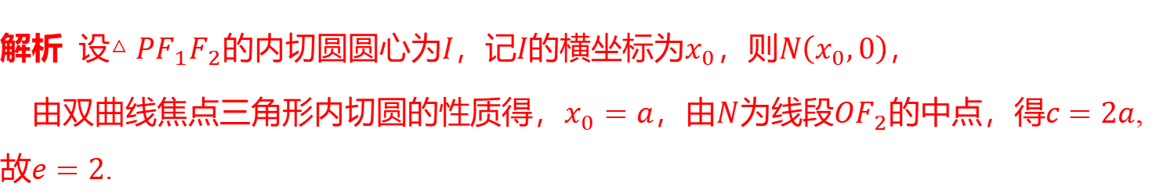
2. 已知$P$是双曲线$\frac{x^{2}}{a^{2}}−\frac{y^{2}}{b^{2}}=1$右支上一点，$F_{1}$，$F_{2}$分别为其左、右焦点，$△PF_{1}F_{2}$的内切圆与$x$轴相切于点$N$，若$N$为线段$OF_{2}(O$为坐标原点$)$ 的中点，则双曲线的离心率为___.
2
解析 设$△PF_{1}F_{2}$的内切圆圆心为$I$，记$I$的横坐标为$x_{0}$，则$N\left(x_{0},0\right)$ ，
由双曲线焦点三角形内切圆的性质得，$x_{0}=a$，由$N$为线段$OF_{2}$的中点，得$c=2a$ ,
故$e=2$ .

